Slide 1


UNIVERSIDAD AUTÓNOMA DEL ESTADO DE MÉXICO
FACULTAD DE ODONTOLOGÍA
PROGRAMA EDUCATIVO:
LICENCIATURA DE CIRUJANO DENTISTA
ÁREA DE DOCENCIA:
INVESTIGACIÓN Y FORMACIÓN BÁSICA
UNIDAD DE APRENDIZAJE:
BIOÉTICA
TEMA DEL MATERIAL:
EXPEDIENTE CLÍNICO ODONTOLÓGICO
ELABORADO POR:
DRA. EN E.P. MARÍA DEL ROCÍO FLORES ESTRADA

Slide 2
PROGRAMA EDUCATIVO:
LICENCIATURA DE CIRUJANO DENTISTA
ÁREA DE DOCENCIA:
INVESTIGACIÓN Y FORMACIÓN BÁSICA
UNIDAD DE APRENDIZAJE:
BIOÉTICA

Slide 3
Clave
L40014
Créditos
2
Tipo de Unidad de Aprendizaje
Curso Práctico
Carácter de la Unidad de Aprendizaje
Obligatoria

Slide 4
Núcleo de formación
Básico
Modalidad
A Distancia
Prerrequisitos (Temas Aprendidos):
Educación Ambiental
Ergonomía y Administración
Unidad(es) de Aprendizaje Consecuente (Seriadas y Recomendadas):
Ninguna

Slide 5
PROPÓSITO DE LA UNIDAD DE APRENDIZAJE
El participante, analizará las causas del actual comportamiento humano de los hombres de ciencia y de los seres humanos en general con el fin de que, al final del curso, sea capaz de describirlas. Al ser estas las mismas causas que dieron origen a la formación de un Código de conducta, el participante tendrá la capacidad de comprender y describir los estatutos establecidos en el actual Código de Bioética para el Personal de Salud Bucal y así lograr su cabal cumplimiento por convicción propia.

Slide 6
COMPETENCIAS PROFESIONALES
Desarrollar un sentido bioético basado en la integridad moral en la atención del individuo y su comunidad.
Aplicar las políticas y normas oficiales de salud institucionales, estatales y nacionales en los programas de atención individual o colectiva
Aplicar las normas nacionales e internacionales de salud.

Slide 7
UNIDAD DE COMPETENCIA III
APLICACIÓN PRÁCTICA DE LA LEGISLACIÓN POSITIVA QUE COMPETE AL ODONTÓLOGO.

Slide 8
CONOCIMIENTOS DE LA UNIDAD DE COMPETENCIA III
Comisión Nacional de Arbitraje Médico
Concepto de Calidad en la Atención de los servicios de salud.
Causas de quejas y recomendaciones Iatrogenia.
Relación odontólogo- paciente
Responsabilidad Social y causas de responsabilidad administrativa y penal
Expediente clínico
Honorarios odontológicos.
Carta de Derechos del Odontólogo.

Slide 9
HABILIDADES DE LA UNIDAD DE COMPETENCIA III
Elaboración correcta del expediente clínico-odontológico.

Slide 10
ACTITUDES/ VALORES DE LA UNIDAD DE COMPETENCIA III
Puntualidad en la entrega.
Responsabilidad.
Comportamiento respetuoso y atento en el salón de clases.

Slide 11
DESEMPEÑOS/PRODUCTOS
Elaboración de un expediente clínico-odontológico completo y lleno con base en la normatividad vigente.

Slide 12
CONOCIMIENTOS
Legislación positiva en la que debe basarse para la elaboración de estos documentos

Slide 13
EXPEDIENTE CLÍNICO ODONTOLÓGICO
DRA. EN E.P. MARÍA DEL ROCÍO FLORES ESTRADA

Slide 14

Legislación en Odontología
Aumento de la evaluación de la calidad de los servicios de salud bucal.
Los miembros de la sociedad son conscientes y participan activamente durante su consulta, juzgan y externan lo que perciben y exigen un trato digno y respetuoso.
Notes:
Actualmente, la evaluación de la calidad de los servicios de salud bucal ha adquirido relevancia en México y otros países en el mundo. Es un hecho que los miembros de la sociedad son conscientes y participan activamente durante su consulta, juzgan y externan lo que perciben y exigen un trato digno y respetuoso.

Slide 15
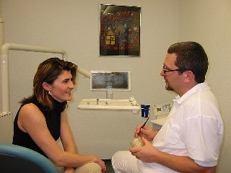
Legislación en Odontología
Evaluación
Clínica, técnica, jurídica, humanística y administrativa
Odontólogo y el personal auxiliar
Objeto de
Situación médico-legal
Como
Queja, denuncia, querella o demanda judicial
Ante
Instancia conciliatoria (CONAMED)
o judicial (ministerio público).
Notes:
El odontólogo y el personal auxiliar y técnico que ejerce su práctica de forma privada, pública e institucional no están exentos de ser evaluados clínica, técnica, jurídica, humanística y administrativamente, es decir, son susceptibles de ser objeto de una controversia médico-odontológica, justificada o injustificada, por parte de su paciente, familiares o representante legal, lo cual se traduce en una posible queja, denuncia, querella o demanda judicial, en el peor de los casos por responsabilidad profesional médica ante una instancia conciliatoria (CONAMED) o judicial (ministerio público).

Slide 16

Legislación en Odontología
El personal de salud bucal debe adoptar el compromiso y la obligación de conocer el marco ético-jurídico que reglamenta su quehacer profesional para prever y saber manejar situaciones de conflicto médico-legal.
Notes:
Consciente de su responsabilidad social, el personal de salud bucal debe adoptar el compromiso y la obligación de conocer el marco ético-jurídico que reglamenta su quehacer profesional y, en la medida de lo posible, prever y saber manejar situaciones de conflicto médico-legal.

Slide 17

Legislación en Odontología
Se han establecido leyes, reglamentos, normas jurídicas, cartas de derechos y códigos que orientan y ordenan los distintos campos y modalidades, cuyo conocimiento y significado son imprescindibles para actuar ética y profesionalmente.
Notes:
En su recorrido histórico se consideró por mucho tiempo que el ejercicio de la profesión médica y odontológica debía quedar al libre entendimiento entre profesionales y pacientes y que el Estado no debía intervenir en estas
cuestiones.
Hoy en día la idea anterior ha evolucionado, como en el resto de las profesiones en materia de salud, y para ello en varios países, incluido México, se han establecido leyes, reglamentos, normas jurídicas, cartas de derechos y códigos que orientan y ordenan los distintos campos y modalidades, cuyo conocimiento y significado son imprescindibles para actuar ética y profesionalmente desde el punto de vista científico, técnico, humanístico, administrativo, económico, de servicio y laboral.

Slide 18
Normatividad positiva
Constitución Política de los Estados Unidos Mexicanos
Ley General de Salud
Normas oficiales Mexicanas
Código Civil
Código Penal
Ley Federal del Trabajo
Notes:
Es importante considerar que en nuestro país existe una pirámide normativa, y cada una de las leyes que nos rigen van a conducir nuestra actividad profesional. Es vital conocer el marco jurídico que reglamenta nuestra profesión para poder prevenir y saber manejar alguna situación en conflicto que se pudiera presentar.

Slide 19
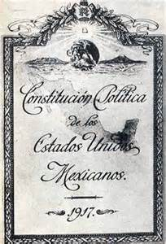
Constitución Política de los Estados Unidos Mexicanos
Conjunto de leyes y derechos que corresponden y rige a un estado.
Es la norma suprema que rige actualmente en México.
Notes:
Es el hacer político y legal para la organización y relación del gobierno federal con los Estados de México, las ciudadanos y todas las personas que viven o visitan el país.

Slide 20

Artículo 4º Constitucional
“Toda persona tiene derecho a la protección de la salud. La Ley definirá las bases y modalidades para el acceso a los servicios de salud y establecerá la concurrencia de la Federación y las entidades federativas...”
Notes:
El derecho a la salud significa que los gobiernos deben crear las condiciones que permitan a todas las personas vivir lo más saludablemente posible. Esas condiciones incluyen la disponibilidad garantizada de servicios de salud, condiciones de trabajo saludables y seguras, vivienda adecuada y alimentos nutritivos. El derecho a la salud no debe entenderse como el derecho a estar sano.
El derecho a la salud está consagrado en tratados internacionales y regionales de derechos humanos y en las constituciones de países de todo el mundo.

Slide 21
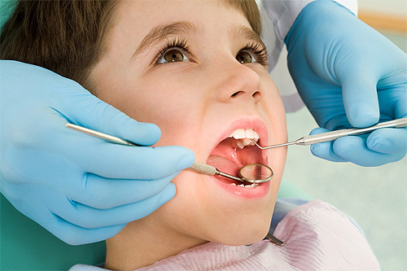
Artículo 5º Constitucional
“A ninguna persona podrá impedirse que se dedique a la profesión…o trabajo que le acomode, siendo lícitos…sólo podrá vedarse por determinación judicial…”
“La Ley determinará…profesiones que necesitan título para su ejercicio…condiciones …y las autoridades que han de expedirlo.”
Notes:
A ninguna persona podrá impedirse que se dedique a la profesión, industria, comercio o trabajo que le acomode, siendo lícitos. El ejercicio de esta libertad sólo podrá vedarse por determinación judicial, cuando se ataquen los derechos de tercero, o por resolución gubernativa, dictada en los términos que marque la ley, cuando se ofendan los derechos de la sociedad. Nadie puede ser privado del producto de su trabajo, sino por resolución judicial.
La Ley determinará en cada Estado, cuáles son las profesiones que necesitan título para su ejercicio, las condiciones que deban llenarse para obtenerlo y las autoridades que han de expedirlo.

Slide 22

Ley General de Salud
Reglamenta el derecho a la protección de la salud (Artículo 4º Constitucional).
Establece las bases y modalidades para el acceso a los servicios de salud.
Es de aplicación en toda la República y sus disposiciones son de orden público e interés social.
Notes:
Reglamenta el derecho a la protección de la salud que tiene toda persona en los términos del Artículo 4o. de la Constitución Política de los Estados Unidos Mexicanos, establece las bases y modalidades para el acceso a los servicios de salud y la concurrencia de la Federación y las entidades federativas en materia de salubridad general. Es de aplicación en toda la República y sus disposiciones son de orden público e interés social.

Slide 23

Norma oficial
Documento público que contiene disposiciones de orden sanitario, expedido por la Secretaría de Salud y de observancia obligatoria.
Establece los criterios científicos, tecnológicos y administrativos obligatorios en el sector salud.
Notes:
Es de observancia general en el territorio nacional y sus disposiciones para los prestadores de servicios de atención médica de los sectores público, social y privado, incluidos los consultorios, en los términos previstos en la misma.

Slide 24

Norma Oficial Mexicana
Es de observancia obligatoria en todos los establecimientos de salud de los sectores público, social y privado que realicen acciones para el fomento de la salud, con base en el mejoramiento de los servicios y la actualización continua del profesionista, así como para los productores y comercializadores de medicamentos, instrumental, material y equipo dental.
Notes:
Es una serie de normas cuyo objetivo es asegurar valores, cantidades y características mínimas o máximas en el diseño, producción o servicio de los bienes de consumo entre personas morales y/o personas físicas, sobre todo los de uso extenso y de fácil adquisición por parte del público en general, poniendo atención en especial en el público no especializado en la materia. De estas normas existen dos tipos básicos en la legislación mexicana: las Normas Oficiales Mexicanas, llamadas Normas NOM, y las Normas Mexicanas, llamadas Normas NMX. Sólo las NOM son de uso obligatorio en su alcance, y las segundas solo expresan una recomendación de parámetros o procedimientos, aunque, en caso de ser mencionadas como parte de una NOM como de uso obligatorio, su observancia será entonces obligatoria.

Slide 25
NORMA Oficial Mexicana NOM-004-SSA3-2012, Del expediente clínico.
Tiene como propósito establecer con precisión los criterios científicos, éticos, tecnológicos y administrativos obligatorios en la elaboración, integración, uso, manejo, archivo, conservación, propiedad, titularidad y confidencialidad del expediente clínico.
Notes:
Los criterios establecidos en esta norma, inciden en la calidad de los registros médicos, así como de los servicios y de sus resultados, toda vez que se requiere de la participación comprometida de médicos, enfermeras y demás personal del área de la salud, para brindar una atención más oportuna, responsable, eficiente y amable.

Slide 26
NORMA Oficial Mexicana NOM-004-SSA3-2012, Del expediente clínico.
Reconoce la titularidad del paciente sobre los datos que proporciona al personal del área de la salud.
Información confidencial
Secreto profesional
Notes:
Un aspecto fundamental en esta norma, es el reconocimiento de la titularidad del paciente sobre los datos que proporciona al personal del área de la salud. En ese sentido, se han considerado aquellos datos que se refieren a su identidad personal y los que proporciona en relación con su padecimiento; a todos ellos, se les considera información confidencial. Lo anterior ratifica y consolida el principio ético del secreto profesional.

Slide 27
NORMA Oficial Mexicana NOM-004-SSA3-2012, Del expediente clínico.
Garantiza la libre manifestación de la voluntad del paciente de ser o no atendido
Consentimiento bajo información
Notes:
En el marco del ejercicio de los derechos del paciente, esta norma ratifica la importancia de que la autoridad sanitaria, garantice la libre manifestación de la voluntad del paciente de ser o no atendido a través de procedimientos clínicos o quirúrgicos, para lo cual, el personal de salud debe recabar su consentimiento, previa información y explicación de los riesgos posibles y beneficios esperados

Slide 28
NORMA Oficial Mexicana NOM-004-SSA3-2012, Del expediente clínico.
Personal del área de la salud
Diagnóstico, tratamiento y rehabilitación
Se registran
Notas
médicas
Protección de datos personales
Notes:
Se reconoce la intervención del personal del área de la salud en las acciones de diagnóstico, tratamiento y rehabilitación, que se registran y se incorporan en el expediente clínico a través de la formulación de notas médicas y otras de carácter diverso con motivo de la atención médica. En ellas, se expresa el estado de salud del paciente, por lo que también se brinda la protección de los datos personales y se les otorga el carácter de confidencialidad.

Slide 29

Expediente Clínico
Conjunto único de información y datos personales de un paciente, mediante los cuales se hace constar las diversas intervenciones del personal del área de la salud, describe el estado de salud del paciente e incluye datos acerca del bienestar físico, mental y social del mismo.
Notes:
Puede estar integrado por documentos escritos, gráficos, imagenológicos, electrónicos, magnéticos, electromagnéticos, ópticos, magneto-ópticos y de otras tecnologías.

Slide 30

Expediente clínico
Herramienta de uso obligatorio para el personal del área de la salud, de los sectores público, social y privado que integran el Sistema Nacional de Salud.
Notes:
Lo podemos considerar como un instrumento de gran relevancia para la materialización del derecho a la protección de la salud.

Slide 31

Expediente clínico
Los prestadores de servicios de atención médica de los establecimientos de carácter público, social y privado, están obligados a integrar y conservar el expediente clínico.
Notes:
Los establecimientos serán solidariamente responsables respecto del cumplimiento de esta obligación, por parte del personal que preste sus servicios en los mismos, independientemente de la forma en que fuere contratado dicho personal.

Slide 32

Expediente clínico
Es propiedad de la institución o del prestador de servicios médicos que los genera, cuando éste, no dependa de una institución. El paciente tiene derechos de titularidad sobre la información y la protección de la confidencialidad de sus datos.
Notes:
Los datos personales contenidos en el expediente clínico, que posibiliten la identificación del paciente, en términos de los principios científicos y éticos que orientan la práctica médica, no deberán ser divulgados o dados a conocer.

Slide 33

Expediente clínico
Debe ser conservado por un periodo mínimo de 5 años, contados a partir de la fecha del último acto médico.
Notes:
El plazo de conservación de 5 años deberá contarse a partir de la fecha del último acto médico, lo que obliga al personal sanitario a expurgarlo en esta temporalidad, más no a desecharlo, pues el estado de salud-enfermedad suele ser intermitente a lo largo de la vida del ser humano.

Slide 34

Expediente clínico
Cuando se trate de la publicación o divulgación de datos personales contenidos en el expediente clínico, para efectos de literatura médica, docencia, investigación o fotografías se requiere la autorización escrita del mismo.
Notes:
No hay que olvidar que la información clínica que se asienta en el expediente clínico debe manejarse con discreción y confidencialidad, lo que nos hace tomar en cuenta el principio de autonomía del paciente.

Slide 35
Expediente clínico
Los datos proporcionados al personal de salud, sólo podrán ser proporcionados a terceros cuando medie la solicitud escrita del paciente, el tutor, representante legal o de un médico debidamente autorizado por el paciente.
Notes:
El artículo 24 de la Ley de Transparencia precisa que solo los interesados o sus representantes podrán solicitar a una unidad de enlace o su equivalente, previa acreditación.

Slide 36

Expediente clínico
Los profesionales de la salud están obligados a proporcionar información verbal al paciente, a quién ejerza la patria potestad, la tutela, representante legal, familiares o autoridades competentes.
Notes:
La legislación sanitaria en México reconoce la importancia de informar al sujeto sobre su estado de salud, en la Ley General de Salud se obliga al personar sanitario a proporcionar al usuario, familiar, tutor o representante legal, información completa sobre el diagnóstico, pronóstico y tratamiento correspodeintes.

Slide 37
Expediente clínico
Un resumen clínico u otras constancias del expediente clínico, deberá ser solicitado por escrito.
Autoridades competentes para solicitar los expedientes clínicos: autoridades judiciales, órganos de procuración de justicia y autoridades administrativas.
Notes:
Solo podrá ser dada a conocer a terceros mediante orden de las autoridades judiciales, administrativas, sanitarias o a las comisiones
Nacional y Estatales de Arbitraje Médico existentes para ejercicio de sus atribuciones.

Slide 38
Expediente clínico
DATOS GENERALES
  Identificación del consultorio o unidad;
  Nombre del estomatólogo;
  Identificación de la Institución o Consultorio. Especificar: Nombre, tipo y ubicación
  Identificación del paciente: Nombre completo, sexo, edad, domicilio y lugar de residencia.
Notes:
Todo expediente clínico, deberá tener estos datos generales, además los datos que señalen las disposiciones sanitarias.

Slide 39

Expediente clínico
Debe contar con:
Historia Clínica.
Carta de consentimiento bajo información
Nota de evolución.
Nota de Interconsulta.
Notes:
La importancia del registro del proceso de la atención médica es evidente y ha permitido el desarrollo de la medicina a través de distintas épocas. Por ello es necesario considerar todos los componentes del expediente clínico.

Slide 40

Historia Clínica
Debe incluir:
Interrogatorio
Factores de riesgo
Exploración física
Motivo de la consulta
Padecimiento actual
Notes:
La historia clínica es un documento médico legal para el reconocimieto forense o arbitrajes penales, por lo cual tiene que ser veraz, escrito con claridad con las anotaciones pertinentes al examen diagnóstico, plan de tratamiento especificado, complicaciones, variaciones y las indicaciones que debe seguir el paciente para lograr el resultado previsto.
Factores de riesgo conforme a características de la zona donde habita, nivel socioeconomico, accesibilidad a los servicios, de higiene, hábitos bucales y de alimentación.

Slide 41
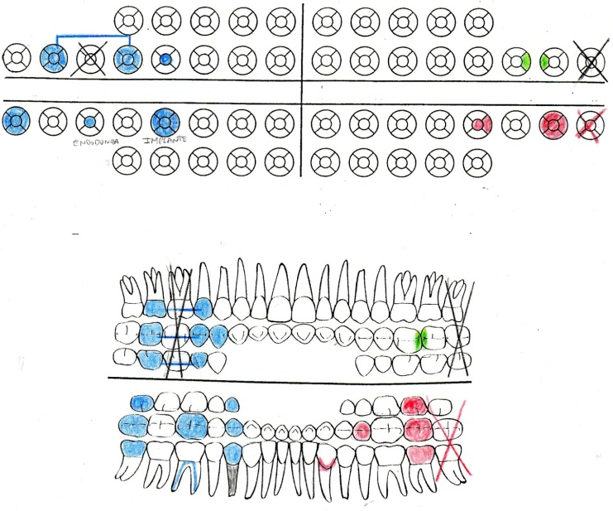
Historia Clínica
6. Odontograma inicial y de seguimiento
7. Estudios de gabinete y laboratorio
8. Diagnóstico
9. Fecha
10. Nombre y Firma del estomatólogo, paciente o representante legal
Notes:
El odontograma inicial debe referirse a la situación en la que se presenta el paciente, paralelamente se debe desarrollar el odontograma de seguimiento que registre la evolución de los tratamientos dentales y es el mismo que el final, debe referirse a la situación de alta del paciente.

Slide 42

Historia clínica
Interrogatorio
  Ficha de identificación
  Grupo étnico
  Antecedentes heredo-familiares, Antecedentes personales patológicos
  Antecedentes personales no patológicos
  Interrogatorio por aparatos y sistemas
Notes:
En Antecedentes personales patológicos se ha de incluir uso y dependencia del tabaco, del alcohol y de otras sustancias psicoactivas
En padecimiento actual se debe indagar acerca de tratamientos previos de tipo convencional, alternativos y tradicionales

Slide 43
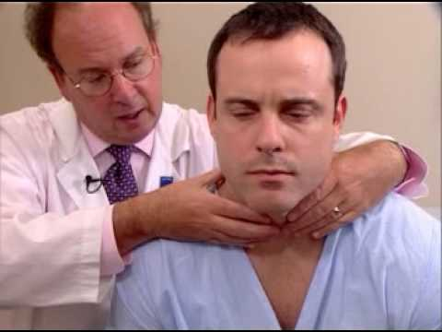
Historia Clínica
Exploración física
  Habitus exterior
  Signos vitales
  Peso y talla
  Datos de la cavidad bucal, cabeza, cuello, tórax, abdomen y miembros.
Notes:
Podemos también observar el aspecto general del paciente, comportamiento, actitud, personalidad, funciones vitales, piel y anexos, etc.

Slide 44
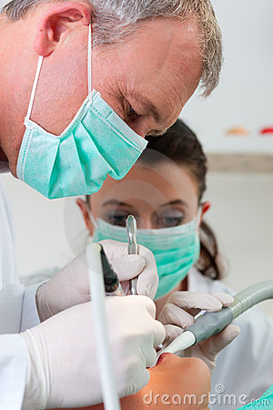
Nota de evolución
Deberá elaborarla el estomatólogo cada vez que proporciona atención al paciente.
Notes:
Es tarea del odontólogo cada vez que proporciona atención al paciente, de acuerdo con el estado clínico del mismo, y se debe dejar constancia escrita de la evolución y actualización del cuadro clínico, signos vitales, resultados de exámenes o auxiliares de diagnóstico, ajustes o modificaciones del tratamiento.

Slide 45
Nota de evolución
Características:
Lenguaje técnico-médico
Sin abreviaturas
Letra legible
Sin enmendaduras ni tachaduras
Conservarse en buen estado.
Notes:
Las notas deben ser claras y concisas, señalando todos los hechos trascendentales durante el manejo y vigilancia de los pacientes.

Slide 46
Nota de Evolución
Deben contener:
Nombre completo del paciente, edad, sexo y número de expediente.
Fecha, hora y nombre completo de quien la elabora.
Firma autógrafa, electrónica o digital
Notes:
Todos los datos se deben incluir para no incurrir en faltas en caso de algún problema legal.

Slide 47
Nota de evolución
Debe incluir:
  Nombre y firma del paciente o representante legal.
  Actividad realizada
  Tratamiento e indicaciones estomatológicas; en el caso de medicamentos señalar dosis, vía de administración y periodicidad.
Notes:
Debe contar con un aparatado donde se señale e forma clara y precisa el tratamiento, donde se registe el tipo de anestésico utilizado, la dosis, los materiales dentales empleado.

Slide 48

Nota de interconsulta
La solicitud deberá elaborarla el estomatólogo cuando se requiera y quedará asentada en el expediente clínico.
Debe incluir:
  Nombre a quien se dirige
  Criterios de diagnóstico
  Estudios de gabinete y laboratorio
  Sugerencias de diagnóstico y tratamiento
Notes:
Es importante recordar que la atención a los pacientes ha de ser multidisciplinaria, dado que la etiología de las enfermedades es multifactorial, hoy en día es importante trabajar con los diferentes especialistas, por ello en caso de requerir intercosultas médicas se debe dejar asentado en el expediente mediante una nota de interconsulta.

Slide 49

Carta de consentimiento informado
Documentos escritos, signados por el paciente o su representante legal o familiar más cercano en vínculo, mediante los cuales se acepta un procedimiento médico o quirúrgico con fines diagnósticos, terapéuticos, rehabilitatorios, paliativos o de investigación, una vez que se ha recibido información de los riesgos y beneficios esperados para el paciente.
Notes:
Es la conformidad o asentamiento del pacienre (y/o padre, tutor o encargado) a recibir un procedimiento estomatológivo o intervención quirúrgica luego de haber recibido y entendido toda la información necesaria para tomar una decisión libre.

Slide 50
Carta de consentimiento informado
Debe expresarse en lenguaje sencillo sin usar terminología técnica, es revocable mientras no inicie el procedimiento y no obliga al estomatólogo a realizar u omitir un procedimiento cuando ello entrañe un riesgo injustificado al paciente.
Notes:
El paciente o tutor tiene la posibilidad de revocar el consentimiento en cualquier momento antes de la cirugía.

Slide 51

Carta de consentimiento informado
El estomatólogo debe obtener cartas de consentimiento bajo información adicional a la prevista cuando el procedimiento lo requiera.
Notes:
Dado que en el área estomatológica la variedad de tratamientos existentes es amplia, además de los beneficios, riesgos y complicaciones de cada uno difieren, es importante realizar las cartas de consentimiento informado cuando sea necesaria.

Slide 52
Carta de consentimiento informado
Deberán contener como mínimo:
Nombre del paciente.
Nombre de la institución.
Nombre del estomatólogo.
Diagnóstico.
Acto autorizado de naturaleza curativa.
Notes:
Debe explicar la naturaleza de la enfermedad y su evolución natural, nombre del procedimiento a realizar, especificado en que consiste y como se llevará a cabo, explicar los beneficios que razonablemente se puede esperar de la cirugía y consecuencia de la denegación, además de los riesgos, probables complicaciones, mortalidad y secuelas.

Slide 53
Carta de consentimiento informado
Deberán contener como mínimo:
6. Riesgos.
7. Molestias.
8. Efectos secundarios.
9. Alternativas de tratamiento.
10. Motivo de elección.
Notes:
Debe explicar la naturaleza de la enfermedad y su evolución natural, nombre del procedimiento a realizar, especificado en que consiste y como se llevará a cabo, explicar los beneficios que razonablemente se puede esperar de la cirugía y consecuencia de la denegación, además de los riesgos, probables complicaciones, mortalidad y secuelas.

Slide 54
Carta de consentimiento informado
11. Mayor o menor urgencia.
12. Lugar y fecha donde se emite.
13. Autorización al estomatólogo para atención de contingencias y urgencias.
14. Nombre completo y firma del estomatólogo, paciente y testigos.
Notes:
La Autorización al personal de salud para la atención de contingencias y urgencias derivadas del acto autorizado, atendiendo al principio de libertad prescriptiva.
En caso de que en caso de que el estado de salud no le permita al paciente firmar y emitir su consentimiento, deberá asentarse el nombre completo y firma del familiar más cercano en vínculo que se encuentre presente, del tutor o del representante legal.

Slide 55
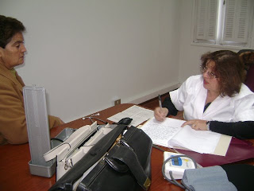
Hoja de egreso voluntario
Se debe realizar cuando el paciente decide no continuar con la atención del estomatólogo con plena conciencia de las consecuencias que dicho acto pudiera originar
Notes:
Debe contener la fecha de egreso, motivo de egreso, resumen de la evolución y el estado actual, diagnósticos finales, tratamientos aplicados, problemas clínicos pendientes, recomendaciones y pronóstico.

Slide 56
Referencias bibliográficas
Modificación a la Norma Oficial Mexicana NOM-013-SSA2-1994, Para la prevención y control de enfermedades bucales, para quedar como Norma Oficial Mexicana NOM-013-SSA2-2006, Para la prevención y control de enfermedades bucales.
Juan Medrano (2007): “Legislación mexicana en odontología”, Revista Mexicana de Odontología Clinica, México, año 2, No. 1. Disponible en: http://www.intramed.net/contenidover.asp?contenidoID=55815
Norma Oficial Mexicana NOM-004-SSA3-2012, Del expediente clínico.
Ramírez Ramírez Agustín. “Tratamiento jurídico de los datos clínicos en México”. Disponible en: http://biblio.juridicas.unam.mx/libros/5/2252/17.pdf
Comisión Nacional de Arbitraje Médico. www.conamed.gob.mx
Organización Mundial de la Salud. www.who.int
Código de Bioética para el personal relacionado con la salud bucal.

